Slide 1


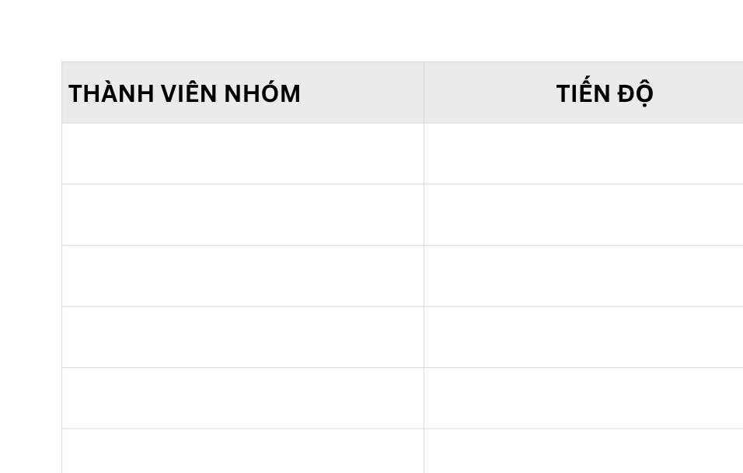
PHÂN TÍCH THIẾT KẾ GIẢI THUẬT- NHÓM 5
1.Lưu Nhựt Tân
100%
2.Lê Minh Tân
100%
3.Lê Quốc Thái
100%
4.Nguyễn Vĩnh Phú
100%
5.Phạm Ngọc Phước
100%
6.Dương Hoàng Phúc
100%

Slide 2


PHÂN TÍCH THIẾT KẾ GIẢI THUẬT
PHÂN TÍCH THIẾT KẾ GIẢITHUẬT- NHÓM
TỐI ƯU HÓA PHÂN BỔ NGÂN SÁCH
QUẢNG CÁO TRỰC TUYẾN
So sánh chiến lược Quy hoạch động (Dynamic Programming) và Tham lam (Greedy) trên bài toán Cái túi 0/1 — ứng dụng lựa chọn chiến dịch quảng cáo tối ưu trong giới hạn ngân sách
Dynamic Programming
Greedy Algorithm
Knapsack 0/1

Slide 3







NỘI DUNG TRÌNH BÀY
PHÂN TÍCH THIẾT KẾ GIẢITHUẬT- NHÓM
01
Giới thiệu bài toán
05
Chiến lược Tham lam (Greedy Algorithm)
02
Đặt vấn đề & Mô hình hóa toán học
06
So sánh hiệu suất hai chiến lược
03
Cách giải quyết: hai chiến lược thiết kế giải thuật
07
Demo
04
Quy hoạch động (Dynamic Programming)
08
Kết luận & Hướng phát triển
MỤC LỤC
02 / 15

Slide 4

01 · GIỚI THIỆU
Bài toán phân bổ ngân sách quảng cáo
PHÂN TÍCH THIẾT KẾ GIẢITHUẬT- NHÓM
Trong quảng cáo trực tuyến (Google Ads, Facebook Ads, hệ thống đấu thầu thời gian thực — Real-time Bidding), nhà quảng cáo luôn đối mặt với một câu hỏi kinh điển: với một ngân sách (Budget) có hạn, nên chọn chạy những chiến dịch nào để tổng lợi nhuận thu về là lớn nhất?
NHIỀU CHIẾN DỊCH QUẢNG CÁO
QC1
Cost 15 · Profit 30
QC2
Cost 20 · Profit 50
Mỗi chiến dịch quảng cáo có một chi phí chạy (Cost) và một lợi nhuận kỳ vọng (Profit) khác nhau.
QC3
Cost 10 · Profit 15
Ngân sách công ty luôn bị giới hạn — không thể chạy toàn bộ chiến dịch cùng lúc.
Mỗi chiến dịch chỉ có thể chọn chạy trọn vẹn hoặc không chạy (không chia nhỏ) → đây chính là mô hình bài toán Cái túi 0/1 (0/1 Knapsack).
NGÂN SÁCH GIỚI HẠN: 30
MỤC TIÊU
Chọn tập chiến dịch có tổng lợi nhuận tối đa mà không vượt ngân sách

Slide 5
02 · ĐẶT VẤN ĐỀ
PHÂN TÍCH THIẾT KẾ GIẢITHUẬT- NHÓM
Mô hình hóa bài toán quảng cáo thành Knapsack 0/1
Để giải quyết bằng thuật toán, bài toán chọn chiến dịch quảng cáo được quy đổi trực tiếp sang mô hình toán học kinh điển của bài toán Cái túi 0/1:
THUẬT NGỮ QUẢNG CÁO
THUẬT NGỮ KNAPSACK 0/1
Chiến dịch quảng cáo (Ad)
Món đồ (Item)
PHÁT BIỂU HÌNH THỨC
Cực đại hóa: Σ profiti · xi
Chi phí chạy quảng cáo (Cost)
Trọng lượng (Weight, w)
Lợi nhuận kỳ vọng (Profit)
Giá trị (Value, v)
Với điều kiện:
Σ costi · xi ≤ Budget
Ngân sách công ty (Budget)
Sức chứa túi (Capacity, W)
xi ∈ {0, 1} (chọn hoặc không chọn)

Slide 6
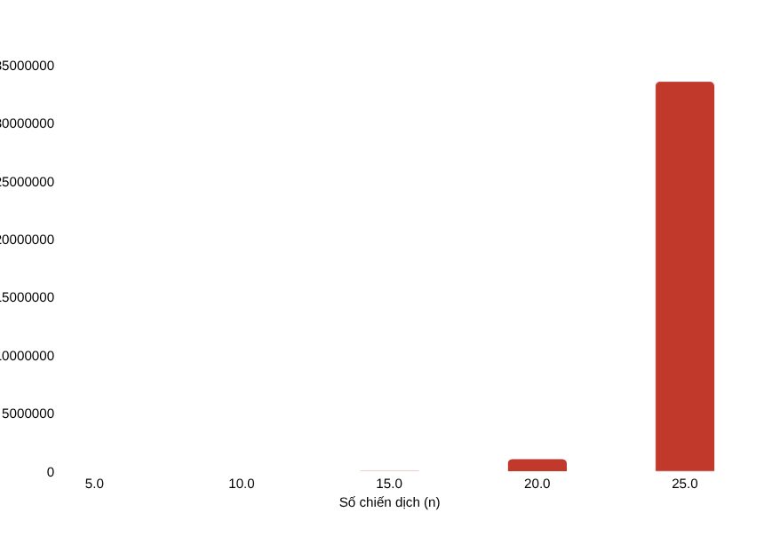
02 · ĐẶT VẤN ĐỀ
Vì sao không nên chọn Vét cạn (Brute Force)?
PHÂN TÍCH THIẾT KẾ GIẢITHUẬT- NHÓM
TỐC ĐỘ BÙNG NỔ CỦA 2ⁿ
Cách trực quan nhất là thử mọi tập con các chiến dịch quảng cáo, tính tổng chi phí và lợi nhuận của từng tập, rồi chọn tập tốt nhất còn nằm trong ngân sách. Với n chiến dịch, số tập con có thể có là 2ⁿ — độ phức tạp bùng nổ theo cấp số nhân.
n = 10
n = 20
n = 50
1.024
≈ 1 triệu
≈ 1,1 × 10¹⁵
Với n = 50 quảng cáo — quy mô rất phổ biến trong thực tế đấu thầu quảng cáo — Vét cạn cần duyệt hơn 10¹⁵ tập con, khiến hệ thống sụp đổ ngay cả trên phần cứng mạnh nhất.
Kết luận: Vét cạn có độ phức tạp O(2ⁿ) — không khả thi. Cần một chiến lược thiết kế giải thuật hiệu quả hơn.
ĐẶT VẤN ĐỀ
05 / 15

Slide 7
03 · CÁCH GIẢI QUYẾT
Hai chiến lược thiết kế giải thuật kinh điển
PHÂN TÍCH THIẾT KẾ GIẢITHUẬT- NHÓM
Thay vì vét cạn, bài toán được giải bằng hai hướng tiếp cận kinh điển trong Phân tích thiết kế giải thuật — mỗi hướng đánh đổi giữa độ chính xác và tốc độ xử lý:
QUY HOẠCH ĐỘNG (DP)
CHIẾN LƯỢC THAM LAM (GREEDY)
Chia bài toán lớn thành các bài toán con, lưu lại (ghi nhớ) kết quả để tránh tính lại.
Luôn chọn phương án tốt nhất tại thời điểm hiện tại (tỷ lệ Profit/Cost cao nhất), không quay lui.
Xét đầy đủ mọi khả năng "chọn / bỏ qua" tại từng bước → đảm bảo tối ưu toàn cục.
Sắp xếp một lần rồi duyệt tuần tự — cực kỳ đơn giản và nhanh.
Đánh đổi: tốn nhiều bộ nhớ và thời gian hơn khi ngân sách lớn.
Đánh đổi: không đảm bảo tối ưu toàn cục trong bài toán 0/1.

Slide 8

04 · DYNAMIC PROGRAMMING
Tư tưởng & công thức truy hồi
PHÂN TÍCH THIẾT KẾ GIẢITHUẬT- NHÓM
Trạng thái: dp[i][w] = tổng lợi nhuận lớn nhất khi chỉ xét i chiến dịch đầu tiên, với ngân sách giới hạn w.
Xét chiến dịch thứ i tại ngân sách w
CÔNG THỨC TRUY HỒI
Nếu cost[i] > w:
Ghi nhớ mọi kết quả con → không tính lại → đảm bảo tối ưu toàn cục.
dp[i][w] = dp[i-1][w]
Nếu cost[i] ≤ w:
dp[i][w] = max( dp[i-1][w], profit[i] + dp[i-1][w-cost[i]] )
Bỏ qua: giữ nguyên kết quả tốt nhất khi chưa xét chiến dịch i.
Chọn: cộng lợi nhuận chiến dịch i vào kết quả tối ưu của phần ngân sách còn lại.
Hàm max chọn phương án cho lợi nhuận cao hơn tại mỗi ô của bảng.

Slide 9
04 · DYNAMIC PROGRAMMING
Ví dụ minh họa: lập bảng DP (4 chiến dịch, Budget = 7)
PHÂN TÍCH THIẾT KẾ GIẢITHUẬT- NHÓM
DỮ LIỆU ĐẦU VÀO
BẢNG PHƯƠNG ÁN dp[i][w]
Chiến dịch | Cost | Profit
QC1 | 1 | 2
QC2 | 3 | 4
QC3 | 4 | 5
QC4 | 5 | 8
i \ w | 0 | 1 | 2 | 3 | 4 | 5 | 6 | 7
i=0 | 0 | 0 | 0 | 0 | 0 | 0 | 0 | 0
i=1 | 0 | 2 | 2 | 2 | 2 | 2 | 2 | 2
i=2 | 0 | 2 | 2 | 4 | 6 | 6 | 6 | 6
i=3 | 0 | 2 | 2 | 4 | 6 | 7 | 7 | 9
i=4 | 0 | 2 | 2 | 4 | 6 | 8 | 10 | 10
Ngân sách (Budget) = 7
dp[i][w] = tổng lợi nhuận lớn nhất khi xét i chiến dịch đầu, ngân sách w
Kết quả tối ưu: dp[4][7] = 10 — ô màu cam là đường truy vết dẫn đến lời giải
DYNAMIC PROGRAMMING
08 / 15

Slide 10
04 · DYNAMIC PROGRAMMING
Truy vết kết quả
DỮ LIỆU ĐẦU VÀO
Chiến dịch | Cost | Profit
QC1 | 1 | 2
QC2 | 3 | 4
QC3 | 4 | 5
QC4 | 5 | 8
Ngân sách (Budget) = 7
TRUY VẾT (BACKTRACKING) TỪ dp[4][7] = 10
dp[4][7]=10 vs dp[3][7]=9
Khác nhau → CHỌN QC4 (cost 5). Ngân sách còn 7-5=2.
dp[3][2]=2 vs dp[2][2]=2
Bằng nhau → BỎ QUA QC3.
i \ w | 0 | 1 | 2 | 3 | 4 | 5 | 6 | 7
i=0 | 0 | 0 | 0 | 0 | 0 | 0 | 0 | 0
i=1 | 0 | 2 | 2 | 2 | 2 | 2 | 2 | 2
i=2 | 0 | 2 | 2 | 4 | 6 | 6 | 6 | 6
i=3 | 0 | 2 | 2 | 4 | 6 | 7 | 7 | 9
i=4 | 0 | 2 | 2 | 4 | 6 | 8 | 10 | 10
dp[2][2]=2 vs dp[1][2]=2
Bằng nhau → BỎ QUA QC2.
dp[1][2]=2 vs dp[0][2]=0
Khác nhau → CHỌN QC1 (cost 1).
Kết quả: Chọn QC1 và QC4 → Tổng lợi nhuận = 10, tổng chi phí = 6 ≤ Budget 7
DYNAMIC PROGRAMMING
09 / 15

Slide 11


04 · DYNAMIC PROGRAMMING
Độ phức tạp & rủi ro của bài toán
PHÂN TÍCH THIẾT KẾ GIẢITHUẬT- NHÓM
ĐỘ PHỨC TẠP
Thời gian
Pseudo-polynomial — n chiến dịch, W là ngân sách
RỦI RO CỦA BÀI TOÁN
O(n × W)
Nếu Budget không phải là 7 mà là hàng tỷ đồng (hệ thống đấu thầu quy mô lớn), ma trận 2 chiều sẽ gây tràn bộ nhớ (Out of Memory) trước khi kịp tính toán.
Không gian
Cấp phát toàn bộ ma trận 2 chiều trong bộ nhớ
O(n × W)
Giải pháp: thu gọn ma trận thành mảng 1 chiều O(W), duyệt w theo chiều lùi (từ W về cost[i]) để tránh ghi đè sai.
DYNAMIC PROGRAMMING
09 / 15

Slide 12



05 · GREEDY ALGORITHM
Tư tưởng thuật toán & mã giả (Pseudocode)
PHÂN TÍCH THIẾT KẾ GIẢITHUẬT- NHÓM
Tiêu chí tham lam: tỷ lệ lợi nhuận trên chi phí Ratio = Profit / Cost. Quảng cáo có tỷ lệ sinh lời trên mỗi đồng chi phí càng cao càng được ưu tiên chọn trước — không quay lui (No Backtracking).
MÃ GIẢ — Greedy_Ads_Selection(Ads, Budget)
1. Với mỗi ad thuộc Ads:
ad.ratio = ad.profit / ad.cost
2. Sắp xếp Ads giảm dần theo ad.ratio
(Nếu bằng nhau, ưu tiên profit cao hơn)
3. current_cost = 0
4. selected_ads = danh sách rỗng
5. Với mỗi ad thuộc Ads đã sắp xếp:
Nếu current_cost + ad.cost ≤ Budget:
Thêm ad vào selected_ads
current_cost += ad.cost
6. Trả về selected_ads
Bước 1
Tính Ratio = Profit / Cost cho mọi quảng cáo
Bước 2
Sắp xếp giảm dần theo Ratio (trùng thì ưu tiên Profit cao hơn)
Bước 3
Duyệt tuần tự, chọn nếu current_cost + Cost ≤ Budget
Không có bước quay lui — mỗi quảng cáo chỉ được xét đúng một lần.
GREEDY ALGORITHM
10 / 15

Slide 13

05 · GREEDY ALGORITHM
Ví dụ minh họa từng bước (Budget = 30)
PHÂN TÍCH THIẾT KẾ GIẢITHUẬT- NHÓM
DANH SÁCH ĐÃ SẮP XẾP THEO RATIO GIẢM DẦN
KẾT QUẢ
Quảng cáo | Cost | Profit | Ratio
QC2 | 20 | 50 | 2.5
QC1 | 15 | 30 | 2.0
QC3 | 10 | 15 | 1.5
Chọn QC2 + QC3
Tổng chi phí
Tổng lợi nhuận
30 / 30
65
DUYỆT TUẦN TỰ VÀ QUYẾT ĐỊNH
MỨC SỬ DỤNG NGÂN SÁCH
QC2 (Cost 20)
20 ≤ 30 → CHỌN. Còn lại: 10
QC2 (20)
QC3 (10)
QC1 (Cost 15)
15 > 10 → BỎ QUA
Ở dữ liệu nhỏ này, kết quả Greedy trùng với kết quả tối ưu — nhưng điều này KHÔNG được đảm bảo cho mọi bộ dữ liệu (xem trang So sánh).
QC3 (Cost 10)
10 ≤ 10 → CHỌN. Còn lại: 0
GREEDY ALGORITHM
11 / 15

Slide 14
06 · SO SÁNH HIỆU SUẤT
Bảng so sánh toàn diện: DP vs Greedy
PHÂN TÍCH THIẾT KẾ GIẢITHUẬT- NHÓM
Kết quả tổng hợp từ thực nghiệm chạy trực tiếp Dynamic.cpp và greedy.cpp trên cùng bộ dữ liệu quảng cáo:
Tiêu chí | Quy hoạch động (DP) | Tham lam (Greedy) | Đánh giá
Độ phức tạp thời gian | O(n × W) | O(n log n) | DP tốn thời gian hơn đáng kể khi W lớn; Greedy tối ưu cho tốc độ.
Bộ nhớ (Không gian) | O(n × W) — ma trận 2 chiều | O(n) — mảng 1 chiều | Greedy vượt trội khi tập dữ liệu khổng lồ.
Độ chính xác | Tuyệt đối — 100% tối ưu toàn cục | Tương đối — chỉ tối ưu cục bộ | Dùng DP khi cần tối đa hóa từng đồng doanh thu.
Bản chất thuật toán | Bài toán con gối nhau (Overlapping Subproblems) | Lựa chọn tham lam, không quay lui | Cả hai đều cần cấu trúc con tối ưu.

Slide 15
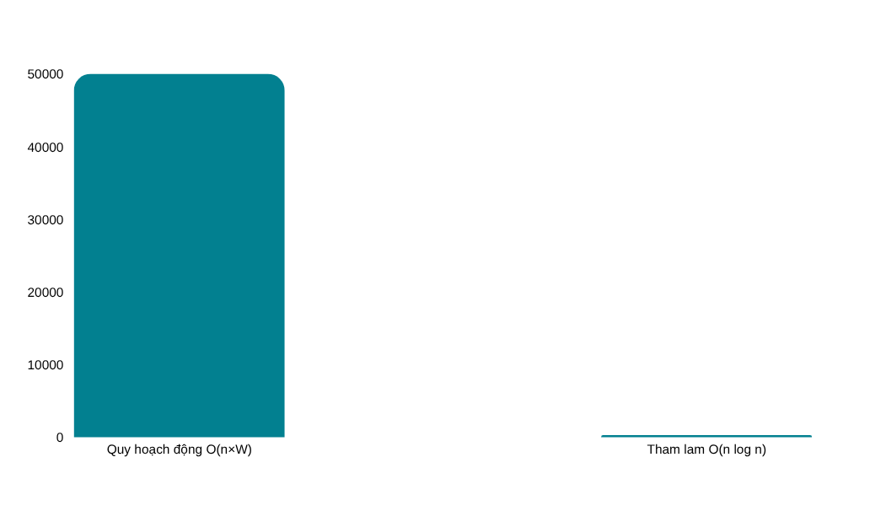
06 · SO SÁNH HIỆU SUẤT
Biểu đồ trực quan: đánh đổi Tốc độ ↔ Độ chính xác
PHÂN TÍCH THIẾT KẾ GIẢITHUẬT- NHÓM
SỐ PHÉP TÍNH ƯỚC LƯỢNG (n = 50, Budget = 1.000)
SO SÁNH ĐA TIÊU CHÍ (Điểm 1–10)
Độ chính xác
Tốc độ xử lý
Tiết kiệm bộ nhớ
Độ đơn giản cài đặt
Quy hoạch động (DP)
Tham lam (Greedy)
50.000 phép tính (bảng 50×1.000) so với chỉ ~282 phép tính (50×log₂50) — Greedy nhanh hơn hàng trăm lần ở quy mô này.
Không có thuật toán "tốt nhất tuyệt đối" — lựa chọn phụ thuộc vào việc hệ thống ưu tiên độ chính xác tuyệt đối hay tốc độ phản hồi thời gian thực.
SO SÁNH HIỆU SUẤT
13 / 15

Slide 16
PHÂN TÍCH THIẾT KẾ GIẢITHUẬT- NHÓM
07 · DEMO THỰC NGHIỆM

Slide 17

08 · KẾT LUẬN
PHÂN TÍCH THIẾT KẾ GIẢITHUẬT- NHÓM
Kết luận & hướng phát triển
Mô hình hóa thành công
DP chính xác, Greedy nhanh
Bài toán phân bổ ngân sách quảng cáo được quy về bài toán Cái túi 0/1 kinh điển, đối chiếu thành công hai chiến lược thiết kế giải thuật.
DP cho độ chính xác tuyệt đối nhưng giới hạn bởi bộ nhớ O(n×W); Greedy hy sinh một phần độ chính xác để đổi lấy tốc độ O(n log n) vượt trội.
Đề xuất ứng dụng
Hướng tối ưu hóa
Hệ thống đấu thầu quảng cáo thời gian thực (Real-time Bidding) nên ưu tiên Greedy, hoặc Knapsack phân số nếu nền tảng cho phép chia nhỏ số lần hiển thị.
Có thể thu gọn DP xuống O(W) bằng cách chỉ lưu 2 hàng của ma trận, nếu hệ thống không cần truy vết lại danh sách đã chọn.
Cảm ơn thầy và các bạn đã theo dõi phần trình bày của Nhóm 5
KẾT LUẬN & HƯỚNG PHÁT TRIỂN
15 / 15

